Slide 1
Kapitel 7: Biodiversitätsförderung auf dem Hofgelände
Ausgabe 2019
Referenz: Handbuch «Biodiversität auf dem Landwirtschaftsbetrieb – ein Handbuch für die Praxis», Kapitel 7, Seiten 151-155

Slide 2
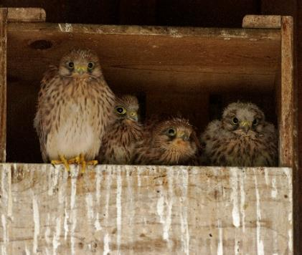
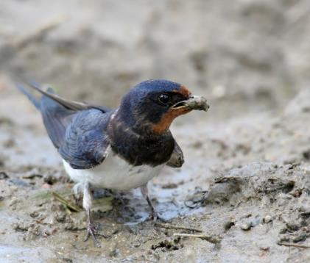
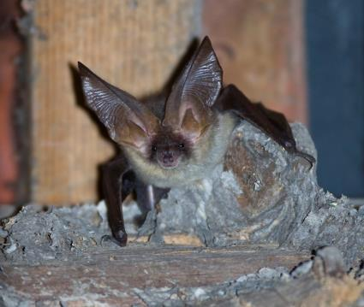
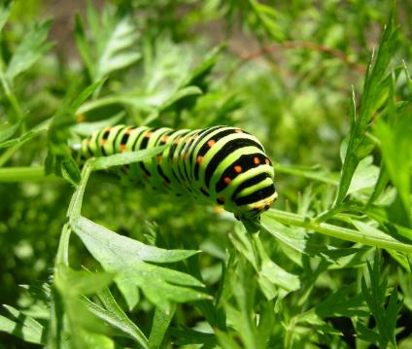
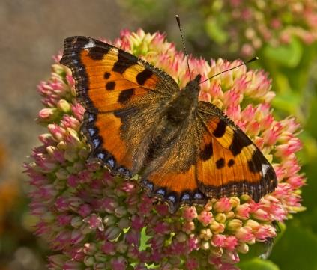
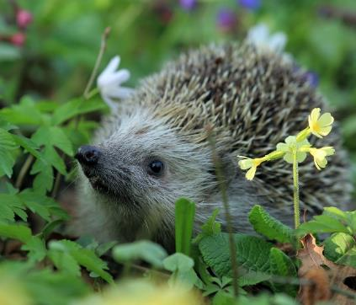
Wildtiere auf dem Hofgelände (Beispiele)
Turmfalke
Rauchschwalbe
Fledermäuse
Schwalbenschwanz
Kleiner Fuchs
Igel

Slide 3
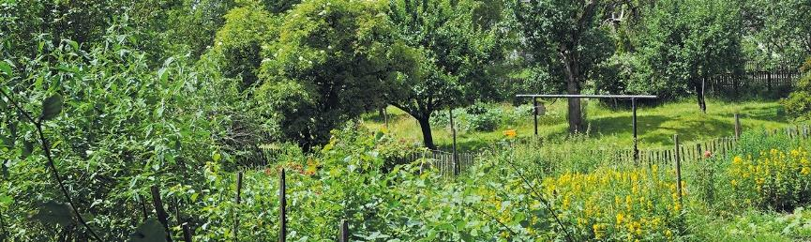
Einige Prinzipien für die Förderung der Biodiversität auf dem Hofgelände
Einheimische Pflanzen fördern.
Auf Herbizide verzichten.
Während der ganzen Vegetationsperiode blühende Elemente sicherstellen.
Kleinstrukturen als Nist- und Überwinterungsmöglichkeiten schaffen.

Slide 4
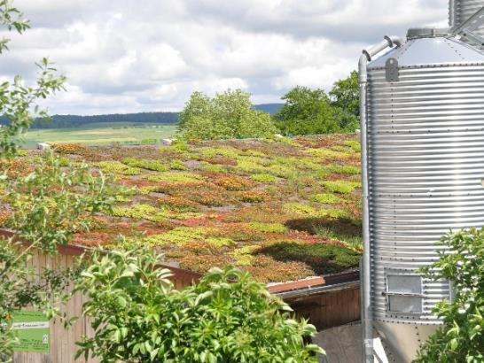
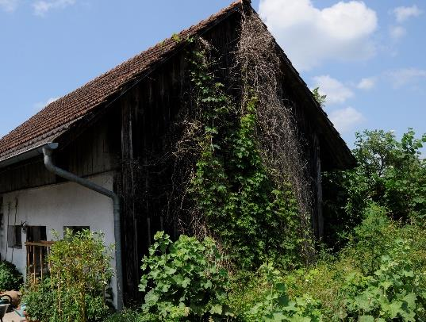
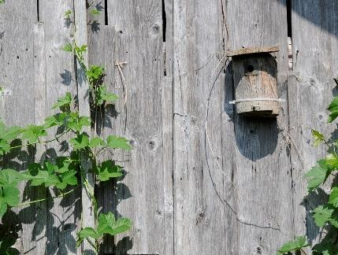
Biodiversitätsfördernde Massnahmen auf dem Hofgelände
Begrünte Dachflächen
Begrünte Fassaden
Ruderalflächen
Nisthilfen

Slide 5
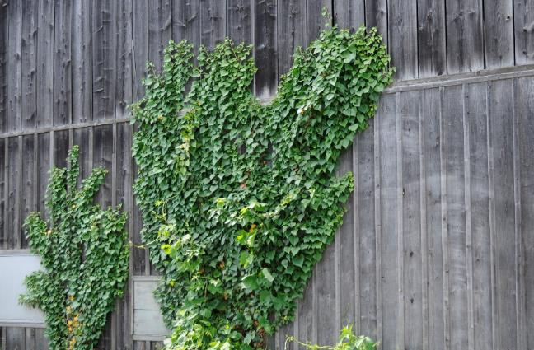
Begrünte Fassaden – eine grüne Haut für die Gebäude
Vorteile
Ästhetische Wirkung
Abkühlungseffekt
Geringer Pflanzraumbedarf
Nahrungsgrundlage für Bienen, Hummeln und Schmetterlinge
Gute Nistmöglichkeiten und Unterschlupf für Spatzen, Zaunkönige, Grünfinken, Amseln und andere Singvögel
Nachteile
Kann an nicht intakten Fassaden oder an Fachwerkhäusern Schäden an der Fassade bzw. am Holz verursachen
Wilde Rebe kann starke Bauschäden verursachen

Slide 6
Pflanzen für begrünte Fassaden
Handout
 | Höhe | Kletterhilfe | Wachstum | Besonderheiten
Efeu | 5-25 m | keine | langsam | Anspruchslos, immergrün grosses Blütenangebot im Herbst
Waldrebe | 2-14 m | Spalier, Gitter oder horizontale Drähte | langsam bis schnell | leicht sonniger Standort benötigt genügend Wasser Beschattung des Stammfusses nötig Bienen- und Insektenweide
Weinrebe | 4-12 m | Spalier, Gitter oder horizont. Drähte | schnell | Benötigt geschützten Standort regelmässig schneiden
Kletterrose | 2-8 m | Spalier, anbinden | schnell | unterschiedliche Ansprüche nach Sorte
Wald-Geissblatt | 2-6 m | Spalier | mittel | benötigt sandig-lehmigen, feuchten Boden
Wilde Rebe | 8-25 m | keine | schnell | anspruchslos, dekorative Herbstfärbung Bienenweide Achtung: die gewöhnliche Jungfernrebe ist ein potenzieller Neophyt!
Wilder Hopfen | 4-8 m | Spalier, Gitter oder horizont. Drähte | schnell | benötigt stickstoffreichen, feuchten Standort
Spalierobst | 2-4 m | Spalier, Gitter oder horizont. Drähte | langsam | unterschiedliche Ansprüche nach Sorte
Quelle: Bioland Beratung, KÖN, Demeter & FiBL (2008)

Slide 7
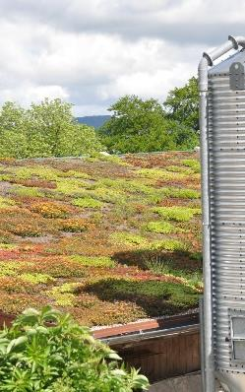
Dachbegrünung – grünes Paradies in luftiger Höhe
Vorteile
Verbesserung des Wärmedämmwertes des Daches (Energieeinsparung)
Verminderung der UV-Einstrahlung
Verlängerung der Lebensdauer der Dachabdichtung
Schaffung eines ungestörten Refugiums für Pflanzen und Tiere
Ästhetische Aufwertung der Gebäude

Slide 8
Dachbegrünung: wie anlegen und pflegen?
Anlage
Auf Dächern mit Neigung bis 40 Grad
5–30 cm Substrat auf wurzeldichter Dachabdichtung
Saatgut
Trockenrasen, Magerwiese oder spezielle Dachkräutermischungen (z.B. mit Mauerpfeffer und Fetthenne)
Pflege
Im ersten Jahr regelmässig wässern.
Dachabläufe, Wasserleitsysteme und Wurzelschutzbahn sauber halten und regelmässig kontrollieren.
Unerwünschten Fremdaufwuchs (z.B. Sämlinge von Birken) entfernen.
Bei langandauernder Trockenheit gelegentlich bewässern.

Slide 9
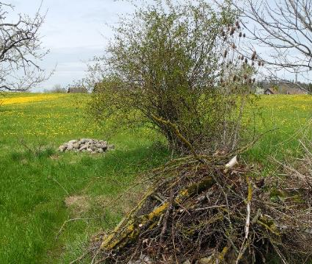
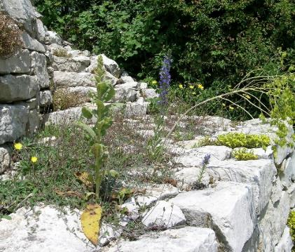
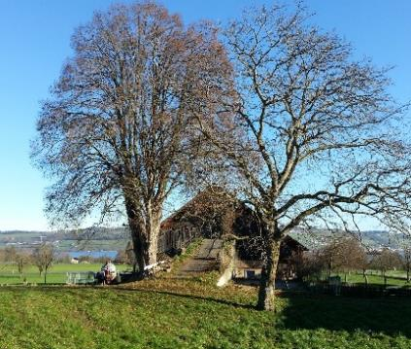
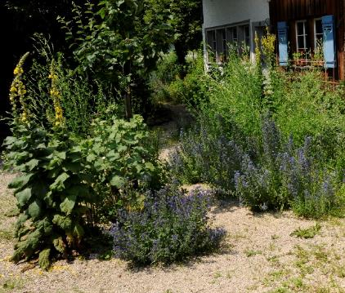
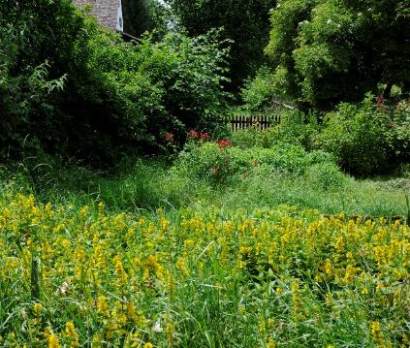
Kleinstrukturen auf dem Hofgelände
Stein- und Asthaufen
Trockenmauern
Alte Bäume und Sträucher
Tümpel und Pfützen
Ruderalflächen
Hochstaudenfluren

Slide 10
Gartenteich und Tümpel
Standortwahl
An sonnigen Standorten
An vernässten Stellen mit undurchlässigem Boden
Gewässertyp
Flache Gewässer mit möglichst langen Uferbereichen
In der Mitte mindestens ein Meter tief, damit sich das Wasser im Sommer nicht zu stark erhitzt und Tiere unter Wasser überwintern können.
Kleingewässer mit variierender Wasserhöhe, die gelegentlich austrocknen.
Anlage
Grössere Teiche bei Bedarf mit einer wasserundurchlässigen Folie abdichten.
Kies, Lehm oder Beton als Substratschicht verwenden.
An den Ufern spontane Vegetation wachsen lassen, keine Ansaat vornehmen.

Slide 11
Gartenteich und Tümpel: wie aufwerten und pflegen?
Umgebung extensiv nutzen und naturnah gestalten mit Stein- und Asthaufen, kleinen Gehölzgruppen und weiteren Strukturelementen.
Teich von hereingefallenem Laub befreien.
Unterhaltsarbeiten zwischen Oktober und Januar durchführen.
Stauteiche können abgelassen werden.
Wasserstelle als Rückzugsort für Kaulquappen und Fische erhalten.
Bei Verlandungstendenz das Gewässer alle 5–10 Jahre ausbaggern.
Gras und Schilf erst im Frühling zurückschneiden.
Enten, Gänse, Fische und Schildkröten sind eine Bedrohung für Amphibien, Libellen- und andere Insektenlarven!
Weitere Infos: www.karch.ch

Slide 12
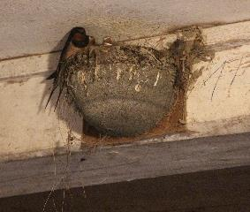
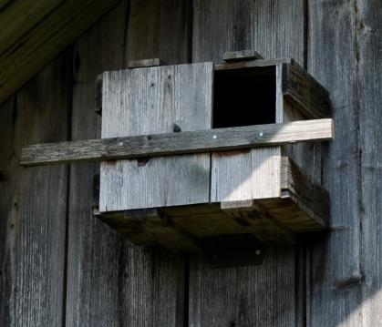
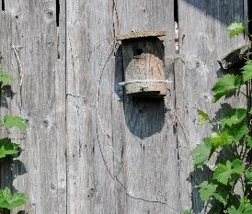
Nistplätze schaffen für …
Rauch- und Mehlschwalben und Mauersegler
Turmfalken und Schleiereule
Höhlen- und Halbhöhlenbrüter
Fledermäuse
Wildbienen
Bodenbrütende Insekten

Slide 13
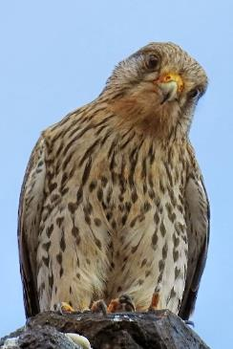
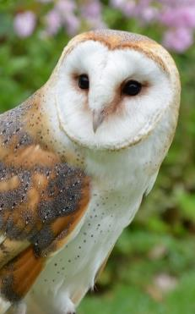
Nistkästen für Turmfalke und Schleiereule
Standort
Mindestens 4 m über Boden, ungestörte Nord- oder Ostfassade mit freiem Anflug und Ausrichtung zum offenen Kulturland
Reinigung
Alle 3 Jahre, im Winter (Holzfasern ersetzen)
Spezifische Ansprüche
Boden des Nistkastens mit 3–5cm langen Holzschnitzeln auslegen.
Innenraum des Nistkastens mit vertikaler Zwischenwand abdunkeln.
Nistkasten im Gebäudeinnern platzieren.
Loch in der Hauswand (15×20 cm)
Kastenboden mit Holzfasern bedecken.
Turmfalke
Schleiereule

Slide 14
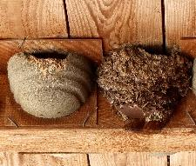
Nisthilfen für Schwalben
Kunstnester für Rauchschwalben:
An Balken oder Wänden im Innern von Gebäuden (in Ställen oder Gebäuden unmittelbar daneben)
Abstand zwischen den Nester mind. 3 m
Abstand zwischen Nestoberkante und Decke zirka10 cm
Wichtig: Während der Brutzeit Stalltüre/-fenster offen lassen. Keine Klebfallen für Fliegen im Stall aufhängen.
Kunstnester für Mehlschwalben:
Mind. 3 m über Boden an Unterdach, Sparren, Balken oder im Giebel aussen an Gebäuden
Nester nebeneinander montieren (Kolonie).
Pflege:
Kunstnester alle 2 Jahre reinigen.
Naturnester nicht reinigen (fallen herunter, wenn alt).

Slide 15
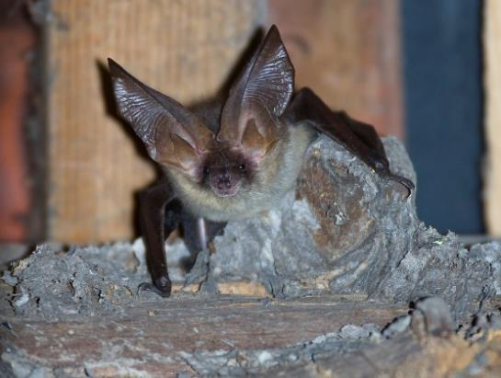
Nisthilfen für Fledermäuse
In 4–10 m Höhe an einer ungestörten, nachts unbeleuchteten Fassade, mit hindernisfreiem Anflug montieren.
Mehrere unterschiedlich gebaute Kästen aufhängen.
Nisthilfen auch an Bäumen montieren.
Keine Klebfallen für Fliegen im Stall verwenden.

Slide 16
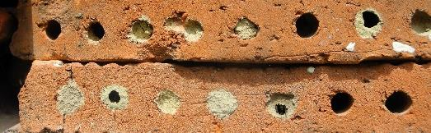
Nisthilfen für Wildbienen
Standort:
Sonnig, wind- und regengeschützt und nach Süden ausgerichtet.
In der Nähe von Blumenwiesen, Hochstaudenfluren, Brachen, etc.
Material:
Marklose Stängelbündel: Bambusröhrchen, Schilfstängel, Strohhalme
Markhaltige Stängel: Königskerze, Brombeer-/Himbeerranken
Holzklotz (Eiche, Buche, Esche) mit Löchern mit verschiedenen Durchmessern (nicht ins Stirnholz bohren)
Gestapelte Strangfalzziegel
Totholzbeigen oder -haufen
Lehmwand und Sandkiste
Wichtig: Für hindernisfreien Zugang fransige Lochränder abschleifen.

Slide 17
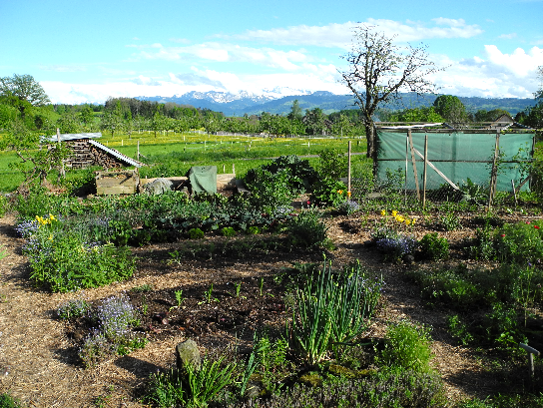
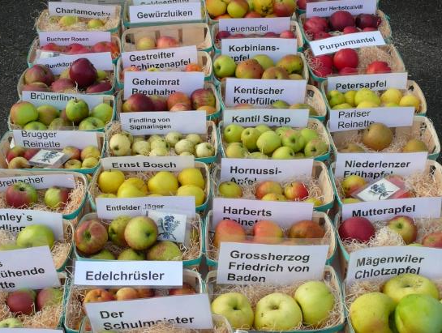
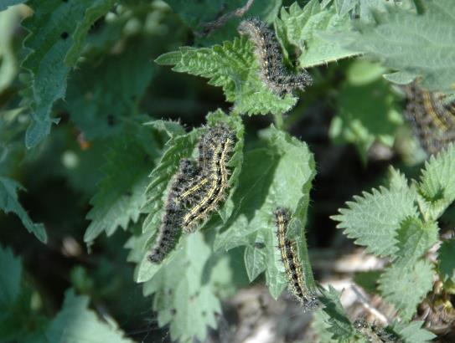
Biodiversitätsfördernde Massnahmen im Garten
Biologischer Anbau
«Wilde» Ecke
Sortenvielfalt
Nützlingsförderung

Slide 18
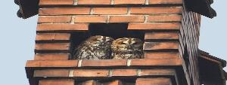
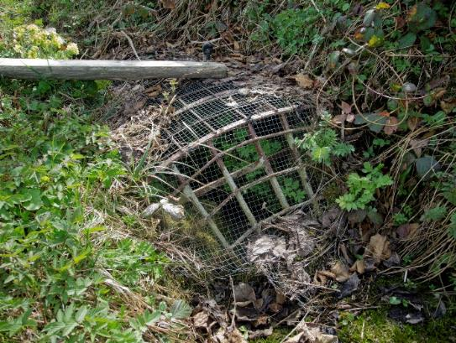
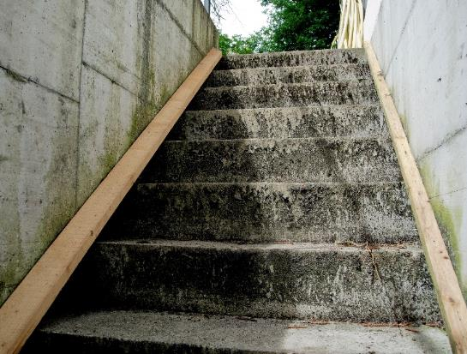
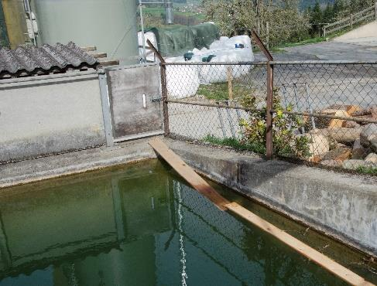
Fallen entschärfen
Kaminschächte sichern
Schächte abdecken
Aufstiegshilfen an Kellertreppen
Ausstiegshilfen aus Wasserflächen

Slide 19
Beispiel: Hof+ von IP-SUISSE
Ziel: Förderung der Biodiversität auf dem Hofgelände
Teilnahme: freiwillig; z.T. im IP-SUISSE Punktesystem anrechenbar
Anforderungen:
Verzicht auf Herbizide auf dem Hofgelände
Abdecken der Schächte, Dolen und Wasserfässer
Ausstiegshilfen aus Brunnen und Wasserfässern
26 frei wählbare Massnahmen:
Nisthilfen, Strukturelemente, Dach- und Fassadenbedeckung, Gartenelemente, etc.

Slide 20
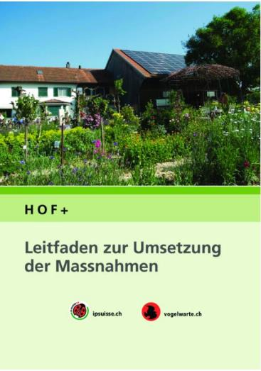
Beispiel: Hof+ von IP-SUISSE
Belohnung der Betriebe mit einem Qualitätssiegel:
Bronze: 10-13 Massnahmen umgesetzt
Silber: 14-17 Massnahmen umgesetzt
Gold: 18 oder mehr Massnahmen umgesetzt
Die Massnahmen werden in einem reich bebilderten Leitfaden erklärt.
IP-Suisse Hof+

Slide 21
Weiterführende Links
www.agri-biodiv.ch
Merkblatt FiBL: «Die Hofstelle naturnah und attraktiv gestalten»
www.karch.ch
IP-Suisse Hof+
Naturnahe Umgebung: Leitfaden (Natur findet Stadt)
Nistkasten und Entschärfung von Wildfallen (Schweizerische Vogelwarte)
www.wildbee.ch
pro-igel.ch
Stiftung Fledermausschutz

Slide 22
Impressum
Herausgeber:
Forschungsinstitut für biologischen Landbau FiBL, info.suisse@fibl.org, www.fibl.org
Schweizerische Vogelwarte Sempach, info@vogelwarte.ch, www.vogelwarte.ch
Autoren: Véronique Chevillat (FiBL) Roman Graf (Vogelwarte), Dominik Hagist (Vogelwarte)
Mitarbeit: Lukas Pfiffner (FiBL), Simon Birrer (Vogelwarte), Markus Jenny (Vogelwarte)
Redaktion: Gilles Weidmann (FiBL)
Mit Grafiken von Brigitta Maurer (FiBL) und Illustrationen von Simon Müller (www.soio.ch).
Der Foliensatz wurde mit finanzieller Unterstützung von Bio Suisse, vom Schweizer Bauernverband, vom Amt für Landschaft und Natur des Kantons Zürich, vom Landwirtschaftlichen Zentrum Ebenrain des Kantons Basel-Landschaft, vom Amt für Umwelt und Energie des Kantons Basel-Stadt, von der Dienststelle Landwirtschaft und Wald des Kantons Luzern sowie von der Dienststelle für Landwirtschaft und Weinbau des Kantons Waadt realisiert.
Ausgabe 2019
Der Foliensatz ist Bestandteil einer umfangreichen Foliensammlung zum Handbuch "Biodiversität auf dem Landwirtschaftsbetrieb. Ein Handbuch für die Praxis" von FiBL und Vogelwarte. Die Foliensammlung steht auf www.agri-biodiv.ch zum kostenlosen Download zur Verfügung. Das Handbuch kann im FiBL-Shop auf https://shop.fibl.org als Druckversion bestellt oder kostenlos heruntergeladen werden.
Copyright: Die Fotos dürfen nur zu Aus- und Weiterbildungszwecken zum Thema Biodiversität auf dem Landwirtschaftsbetrieb verwendet werden. Alle Rechte liegen bei den Autoren.

